Slide 1
Die Modalverben
Τα αγαπημενα ημι-βοηθητικα ρηματα των γερμανων

Slide 2


Πόσα είναι και σε ποιες νοητικές ομάδες χωρίζονται - ΜΠΟΡΩ
können= μπορώ, έχω την ικανότητα να κάνω κάτι
z. B. Das Kind kann schwimmen
dürfen= μπορώ, επιτρέπεται
z. B. Darf ich auf die Toillette?

Slide 3


Πόσα είναι και σε ποιες νοητικές ομάδες χωρίζονται - ΠΡΕΠΕΙ
müssen= πρέπει οπωσδήποτε να κάνω κάτι
sollen= οφείλω να κάνω κάτι (ηθική υποχρέωση ή επειδή κάποιοι μου το λένε
Sie soll der Oma helfen Ich muss auf die Toilette!!!

Slide 4
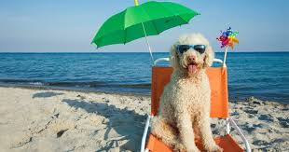
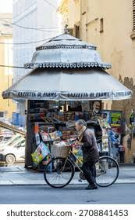
Πόσα είναι και σε ποιες νοητικές ομάδες χωρίζονται – ΘΕΛΩ
wollen= θέλω z. B. Ich will Ferien machen!
mögen= μ΄ αρέσει
Ich möchte eine Zeitung kaufen

Slide 5
Μπορώ, πρέπει, θέλω στα γερμανικά –δες κι αυτό!
können ………………..can
dürfen ………………..may
müssen …………must
sollen…………ought to
wollen……….want to
mögen………I like

Slide 6
Πώς κλίνονται:
können dürfen müssen sollen wollen mögen ich kann darf muss soll will mag du kannst darfst musst sollst willst magst er,sie,es kann darf muss soll will mag wir können dürfen müssen sollen wollen mögen ihr könnt dürft müsst sollt wollt mögt sie,Sie können dürfen müssen sollen wollen mögen
!!! Ich möchte, du möchtest, er-sie-es möchte, wir möchten, ihr möchtet, sie-Sie möchten

Slide 7
Πώς συντάσσονται τα Modalverben
Υποκείμενο Modal αντικείμενο κ.ά. Απαρέμφατο ρήματος με –en
Karl muss die Hausaufgaben machen
Das Kind will ein Eis essen
Ερώτηση: Darf ich auf die Toilette gehen?

Slide 8
Πότε παραλείπουμε το άλλο ρήμα;
Υπάρχουν περιπτώσεις που «όλη τη δουλειά» την κάνει το Modal. Τότε δεν χρειάζεται το ρήμα που μπαίνει στο τέλος Διότι και χωρίς αυτό εννοείται αυτό που θέλουμε να πούμε:
Παραδείγματα:
Ich kann zwei Sprachen (sprechen) Wie viele Sprachen kannst du?
Ich will Schokolade! (essen)
Ich muss zum Arzt (gehen)

